Slide 1


Slide 2

KUVAT
VIDEOT
JÄSENET
ALBUMIT
SINGLET
INFO
TAUSTAKUVAT
BANNERIT
HISTORIA
LOPETA DIAESITYS

Slide 3
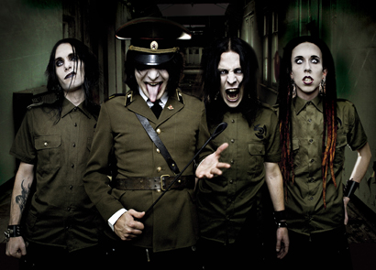
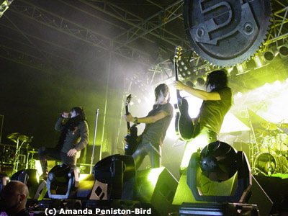
ETUSIVU

Slide 4
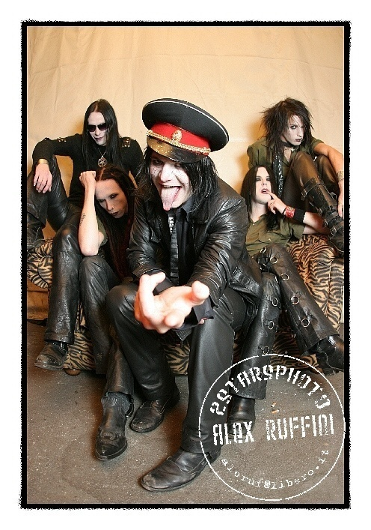

ETUSIVU

Slide 5
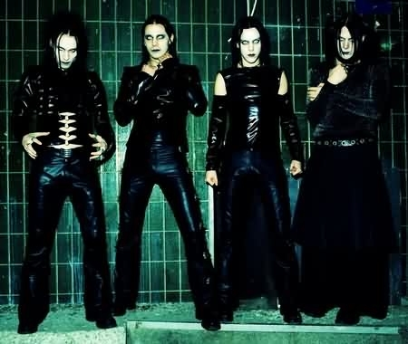
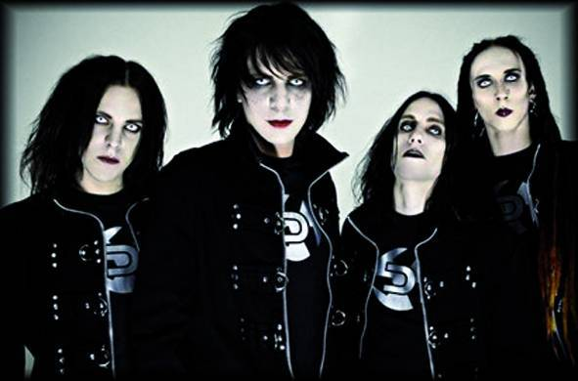
ETUSIVU

Slide 6


Deathstars – Blitzkrieg
Deathstars – Virtue to Vice
ETUSIVU
TAKAISIN

Slide 7

Deathstars – Cyanide
Deathstars – Synthetic
ETUSIVU
TAKAISIN

Slide 8
Deathstars – Syndrome
ETUSIVU
TAKAISIN

Slide 9
Jäsenet
Andreas Bergh eli Whiplasher Bernadotte (laulu)
Emil Nödtveidt eli Nightmare Industries (kitara, koskettimet)
Jonas Kangur eli Skinny Disco (basso)
Ole Öhman eli Bone W. Machine (rummut)
Eric Backman eli Cat Casino (kitara)
Sessiojäsenet
Oscar Leander (rummut, kiertueella 2008)
Adrian Erlandsson (rummut, kiertueella 2008)
ETUSIVU

Slide 10
Albumit
Synthetic Generation (2003)
Termination Bliss (2006)
Termination Bliss Extended (CD/DVD) (2008)
Night Electric Night (2009)
ETUSIVU

Slide 11
Singlet
Synthetic Generation (2001)
Syndrome (2002)
Cyanide (2005)
Blitzkrieg (2006)
Virtue to vice (2007)
Death Dies Hard (2009)
ETUSIVU

Slide 12
Info
Tyylisuunta: metallimusiikki
Tyylilaji: Industrial metal
Kotipaikka: Tukholma, Ruotsi
Laulukieli: Englanti
Levy-yhtiöt: Nuclear Blast 2001 –
ETUSIVU

Slide 13
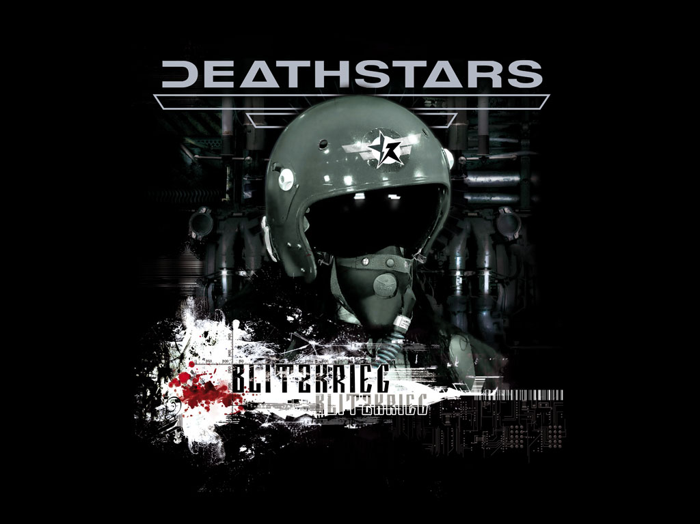
ETUSIVU

Slide 14
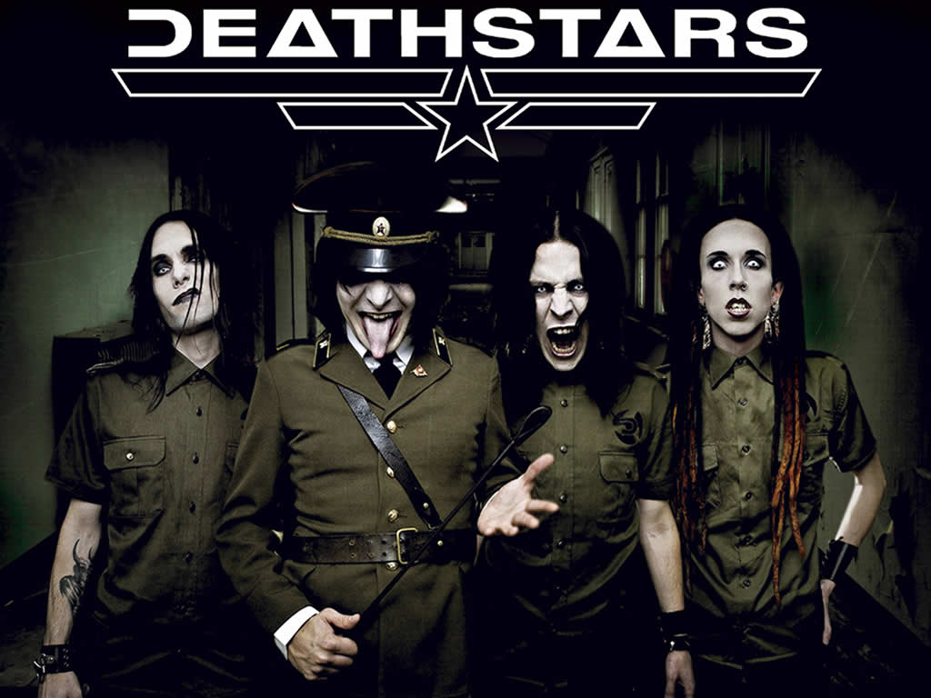
ETUSIVU

Slide 15
ETUSIVU

Slide 16
Historia
Deathstars on ruotsalainen industrial metal -yhtye. Se perustettiin vuonna 2000 Swordmaster-yhtyeen rippeistä. Silloinen tyyli oli raaempi death metal/black metal. Musiikkityylinvaihdon jälkeen vuonna 2001 syntyi Deathstars.
Yhtyeen imago perustuu goottityyliseen ulkoasuun, joka lainaa vivahteita glam rockista, ja synkkiin sanoituksiin. Ja vaikka yhteen pääsääntöinen genre on industrial metal, sillä on pieniä vaikutteita black metallista, joka ilmenee käheässä lauluäänessä.
Vuonna 2006 ilmestyneen albumin Termination Bliss myötä ulkoasu vaihtui militaristisempaan tyyliin. Deathstarsin soundi pohjautuu industrialkoskettimiin, joita täydentävät raskaat komppikitarat ja rummut. Whiplasherin lauluääni on matala ja kumea, kun taas taustoja keikoilla laulavan Skinnyn ääni on korkeampi ja käheä. Skinny ei laula levyllä ollenkaan taustoja, vaikka jotkut näin luulevat, vaan Whiplasher laulaa kaiken. Deathstarsin tuleva albumi Night Electric Night ilmestyy vuoden 2009 Tammikuussa.
ETUSIVU

Slide 17





ETUSIVU

Slide 18
CREDITS
TEKIJÄ:
Juha Viheriäkoski D3
LÄHTEET:
Wikipedia
Deathstars-kotisivut
----------------------------------------
THE END
----------------------------------------

